Slide 1
Амалиёт:
Блокли шифрлаш алгоритмларининг қўлланилиш режимлари ва уларнинг хусусиятлари.
Тошкент ахборот технологиялари ҳузуридаги
Радиоэлектрон тизимлар ва ахборот технологиялари маркази
Ахборотларни криптографик химоялаш услублари

Slide 2
Режа:
DES шифрлаш алгоритми режимлари;
ГОСТ 28147-89 шифрлаш алгоритми режимлари;
AES шифрлаш алгоритми режимлари.
Режимларнинг қўлланилиш хусисиятлари.
Блокли шифрлаш алгоритмларидан фойдаланиш бўйича тавсиялар.

Slide 3
DES шифрлаш алгоритми режимлари
DES шифрлаш алгоритми ёрдамида турли криптографик вазифаларни бажариш учун, қуйидаги тўртта режим яратилган:
· электрон код китоби ECB (Electronic Code Book);
· шифр блокларини илактириш CBC (Cipher Block Chaining);
· шифрматн бўйича тескари алоқа CFB (Cipher Feed Back);
· чиқиш блоки бўйича тескари алоқа OFB (Output Feed Back).

Slide 4
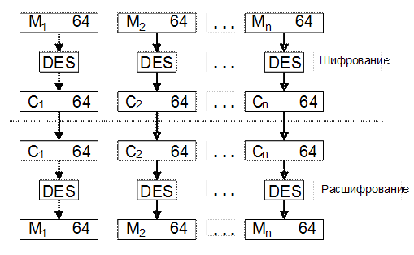
«Электрон код китоби» режими
Файлдаги маълумотлар 8 байтли символлардан иборат 64 битли блокларга (қисмларга) бўлинади. Ҳар бир блок алоҳида бир-бирига таъсир қилмайдиган ҳолда бир хил калитлар билан шифрланади.

Slide 5
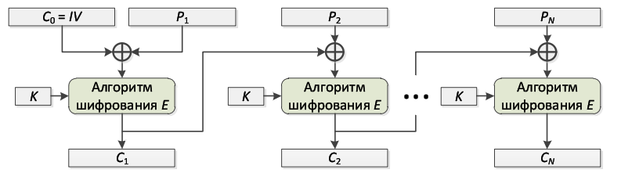
«Шифр блокларини илактириш» режими (CBC)
Мазкур режимда дастлабки P файл 64 битли блокларга бўлинади: P = P₁P₂...P_{n}. Биринчи P₁ блок 64 битли IV бошланғич инициализация вектори билан 2 модул бўйича қўшилади, ушбу IV бошланғич вектор ҳар куни ўзгариб туради ва махфий сақланади. Қўшилган сума жунатувчи ва қабул қилувчига маълум бўлган махфий калит билан DES алгоритми ёрдамида шифрланади. Ҳосил қилинган 64-битли С₁ шифр 2 модул бўйича матннинг иккинчи блокига қўшилади ва натижа шифрланиб иккинчи 64 битли С₂ ҳосил бўлади ва кейинги блокларда худди шу тарзда давом эттирилади.

Slide 6
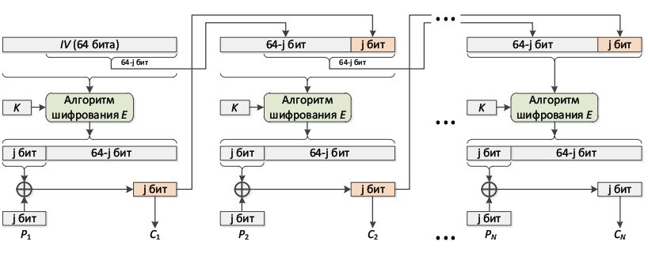
«Шифрматн бўйича тескари алоқа« режими
Амалиётда айрим ҳолларда келаётган блокларни шифрлашда олдинги блок тўлиқ ҳосил бўлишини кўтмасдан амалга оширилади. Бундай ҳолларда Шифрматн бўйича тескари алоқа CFB (Cipher Feedback) режими қўл келади. Мазкур режимда очиқ матн ва шифрматн блоклари узунлиги j битга тенг. Ахборот ўлчам байт кўринишда ифодаланганлиги сабабли j нинг қиймати саккизга тенг қилиб олинади.

Slide 7
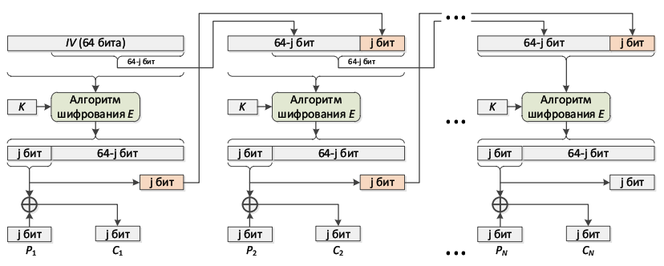
Чиқиш блоки бўйича тескари алоқа OFB (Output Feed Back) – режими
Чиқиш блоки бўйича тескари алоқа OFB (Output Feed Back) режими CFB режимига ўхшаш. CFB режимида суриш регистрига қиймат шифрматннинг бўлаги сифатида олинади, OFB режимида эса мазкур қиймат шифрлаш функциясининг чиқиш қиймати билан ифолдаланади.

Slide 8
ГОСТ 28147-89 алгоритмининг қўлланилиш режимлари
ГОСТ 28147-89 алгоритми учта асосий шифрлаш режимини ифодалайди:
- оддий алмаштириш (EBC режимига мос);
- гаммалаш;
- тескари алоқа гаммалаш режими;
- ва қўшимча битта имитоқўшилма ишлаб чиқиш режими.
Берилганлар 64 битли блокларга бўлинади, охирги блок тўлиқ бўлмаслиги мумкин. Охирги иккита режимда берилганларни тўлиқ бўлмаган блокларидан фойдаланиш имконият мавжуд, биринчи режимда эса берилганлар ўлчами 64 битга каррали бўлиши керак.

Slide 9
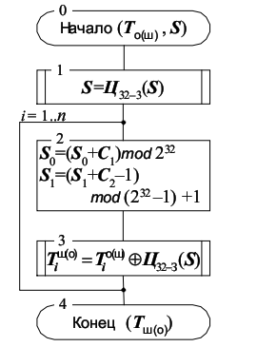
Гаммалаш
Бу ерда,
C1=1010101 (hex)
C2= 1010104 (hex)

Slide 10
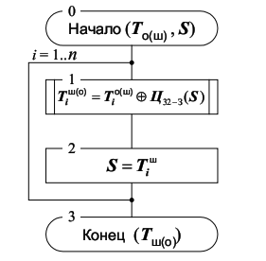
Тескари алоқа гаммалаш режими
Тескари алоқа гаммалаш режимида шифрлаш гаммалаш режимида шифрлаш каби хусусиятларга эга бўлиб, асосий фарқи шифрматннинг айрим битлари ўзгариши очиқ матнга таъсир қилади.
Гаммалаш режимида шифрлаш жараёнида шифрматннинг айрим битларининг ўзгариши очиқ матннинг мос битлари ўзгаришига олиб келса, тескари алоқа гаммалаш режимида эса мазкур ҳолат мураккаброқ кўринишга эга. Гаммалаш режимида берилганларни дешифрлаш жараёнида очиқ матннинг тегишли ва ундан олдинги блоклари шифрматнларига боғлиқ бўлади. Шунинг учун, бирор шифрматн блокига ўзгартириш киритилса, у ҳолда дешифрлашда иккита блок, яъни мазкур ва ўзидан кейинги блоклар ўзгаришига олиб келади. Биринчи блокда гаммалаш режимига ўхшаб мос битлар ўзгарса, иккинчи блокда эса оддий алмаштириш режимига мос равишда блокнинг барча битлари ўзгариши кузатилади.

Slide 11
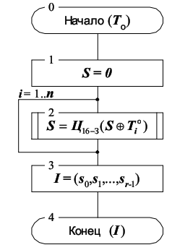
Берилганлар массивига имитоқўшилма ишлаб чиқиш
Берилганларнинг шифрланган массивида руй берган хатоликларни аниқлаш мақсадида ГОСТ стандартида қўшимча равишда имитоқўшилма ишлаб чиқиш криптографик акслантириш режими кўзда тутилган.
Имитоқўшилма – махфий калит маълумоти ва очиқ матн маълумотларига боғлиқ бўлган, назорат қийматидир. Имитоқўшилма ишлаб чиқиш режимининг қўлланилишидан мақсад, бу маълумоиларда тасодифий ёки атайин ўзгартиришларни аниқлашдан иборат.

Slide 12
Оддий алмаштириш режимининг ўзига хос хусусиятлари
Оддий алмаштириш режими қуйидаги хусусиятларга эга:
1. Берилганлар блоки бир-бирига боғлиқ бўлмаган ҳолда шифрланиши бир хил блокларни шифрлашда бир хил шифрматн блоклари ҳосил бўлишига олиб келашди. Кўрсатилган хосса криптотаҳлилчига шифрматн блокларида тенг блок блоклар ўчраса, у ҳолда очиқ матн блокларида ҳам ўхшаш маълумотлар борлиги тўғрисида хулоса қилиш имконини беради. Ушбу ҳолат замонавий шифрлар учун йўл қўйиб бўлмайдиган ҳолат ҳисобланади.
2. Агар шифрланиши лозим бўлган блокнинг узунлиги 8 байтга ёки 64 битга каррали бўлмаса, у ҳолда тўлмай қолган блокни 64 битгача қайси маълумот билан ва қандай қилиб тўлдириш муаммоси ҳосил бўлади. Бир қарашда ушбу муаммо осон туюдали, лекин тўлмай қолган блокни нолга тенг битлар билан тўлдириш, ёки нолга ва бирга тенг битлар билан қандайдир комбинация асосида тўлдириш криптотаҳлилчига мазкур тўлмай қолган блокнинг дастлабки битларини тўлиқ танлаш усули билан аниқлаш имкониятини келтириб чиқаради. Ушбу факт шифрнинг бардошлигини пасайишини билдиради. Бундан ташқари, шифрматннинг узунлиги яқин 64 битга каррали равишда ошади, бу эса криптологияда тавсия этилмайди.

Slide 13
Гаммалаш режимининг хусусиятлари
1. Бир хил очиқ матн блокларини шифрлашда ҳар хил шифрматн блоклари ҳосил бўлади. Бу эса очиқ матнларнинг ўхшашлигини яшириш имконини беради.
2. Гаммалаш жараёни битлар ўстида амалга оширилганилиги сабабли тўлмай қолган блокни шифрлаш осон амалга оширилади, яъни гамма етарлича узун бўлганлиги учун тўлмай қолган блок учун гамманинг шу узунликдаги қисмини олиш мумкин. Яъни, тулмай қолган сўнгги блокнинг фақатгина шу узунликдаги қисмига гамма ёўшилади, қолган гамма эса ишлатилмасилиги мумкин.
3. Ушбу режимда берилганлар массиви бир-бирига боғлиқ бўлмаган ҳолда шифрланади. Шундай қилиб, шифрматннинг ҳар бир бити очиқ матннинг массивда битнинг тартиб рақами бўйича мос битига боғлиқ бўлади. Бу эса шифрматннинг бирор битини қарама-қарши қийматга ўзгартирилиши очиқматн мос битининг шу тарзда ўзгаришига олиб келади.

Slide 14
Тескари алоқа гаммалаш режимининг хусусиятлари
Тескари алоқа гаммалаш режимида шифрлаш гаммалаш режимида шифрлаш каби хусусиятларга эга бўлиб, асосий фарқи шифрматн айрим битларининг ўзгариши очиқ матннинг ўзгаришига олиб келади.
Гаммалаш режимида шифрлаш жараёнида шифрматннинг айрим битларининг ўзгариши очиқ матннинг мос битлари ўзгаришига олиб келса, тескари алоқа гаммалаш режимида эса мазкур ҳолат мураккаброқ кўринишга эга. Гаммалаш режимида берилганларни дешифрлаш жараёнида очиқ матннинг тегишли ва ундан олдинги блоклари шифрматнларига боғлиқ бўлади. Шунинг учун, бирор шифрматн блокига ўзгартириш киритилса, у ҳолда дешифрлашда иккита блок, яъни мазкур ва ўзидан кейинги блоклар ўзгаришига олиб келади. Биринчи блокда гаммалаш режимига ўхшаб мос битлар ўзгарса, иккинчи блокда эса оддий алмаштириш режимига мос равишда блокнинг барча битлари ўзгариши кузатилади. Бошқача қилиб айтганда шифрматннинг бирор блокида айрим битларининг ўзгариши мос очиқ матн блокининг фақат ушбу битлари ўзгариши кузатилса, кейинги очиқ матн блокида эса барча битлари бир-бирига боғлиқ бўлмаган ҳолда 1/2 эҳтимоллик билан қийматларини ўзгартиради.

Slide 15
Блокли шифрлаш алгоритмлари қўлланилиш режимлари бўйича тавсиялар
Блокли симметрик шифрларни амалиётда қўллашда криптографик муаммолардан ташқари ахборотни криптографик муҳофазалаш тизимининг хусусиятлари, унинг функциялари ва эксплуатация шартларини ҳисобга олиш зарур. Ушбу факторлар шифрлаш режимини танлаш кретириясини белгилаб беради. Мазкур ҳолларда қўрилган ҳимоя тизимининг ишончлигини баҳолаш зарур.
Оддий алмаштириш режимининг асосий афзаллиги ундан фойдаланишнинг оддийлигидир. Лекин унинг хусусиятлари хабарларни шифрлашда қўлланилишида камчилиги борлигини кўрсатади. Шунинг учун узун хабарларни шифрлашда мазкур режимдан камдак-кам ҳолларда фойдаланилади.

Slide 16
Список литературы
1. Столлингс, В. Криптография и защита сетей: принципы и практика : Пер. с англ. / В. Столлингс. – 2-е изд. – М. : Издательский дом "Вильямс", 2001. – 672 с.
2. Шнайер, Б. Прикладная криптография. Протоколы, алгоритмы, исходные тексты на языке Си / Б. Шнайер. – М. : Триумф, 2002. – 816 с.
3. DES Modes of Operation : FIPS Publication 81. – Gaithersburg : National Institute of Standards and Technology, 1980.

